Slide 1
Modulo 3
Card Studente e Azioni
Tutto quello che trovi nella card di ogni studente
FTM Academy - Video Corso Coach/Formatore

Slide 2
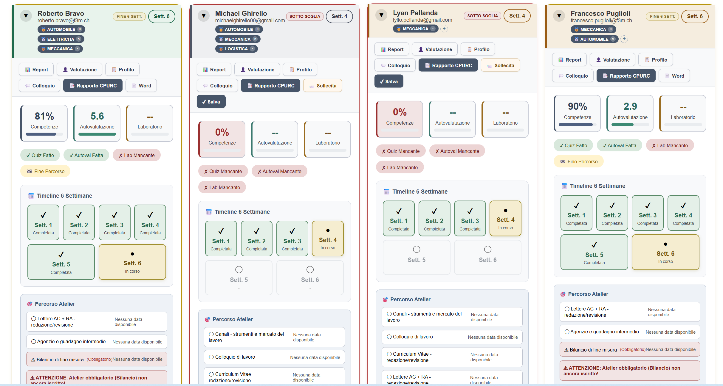
Visione DashBoard Coach
Card studente espansa con tutte le sezioni visibili

Slide 3
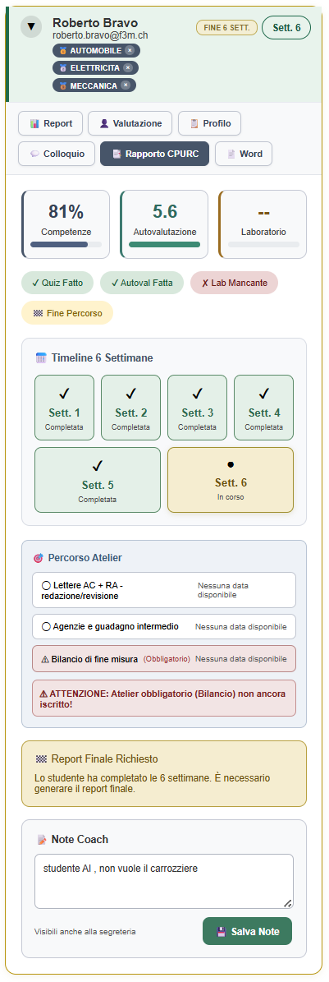
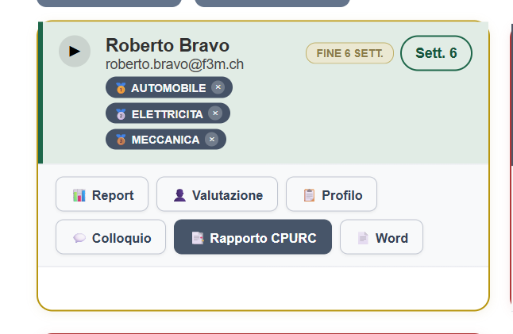
Header della Card
• Nome e email dello studente
• Badge settore con medaglie: 🥇 Primario, 🥈 Secondario, 🥉 Terziario
• Badge settimana corrente (es. "Sett. 6")
• Badge alert: "FINE 6 SETT." (rosso), "SOTTO SOGLIA" (arancione)

Slide 4
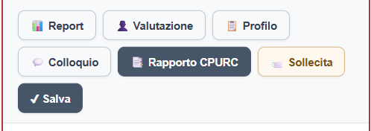
Quick Actions e Scelte
📷 SCREENSHOT
Barra pulsanti azione + dropdown scelte settimanali
[File: mod03_actions.png]
Barra pulsanti azione + dropdown scelte settimanali

Slide 5
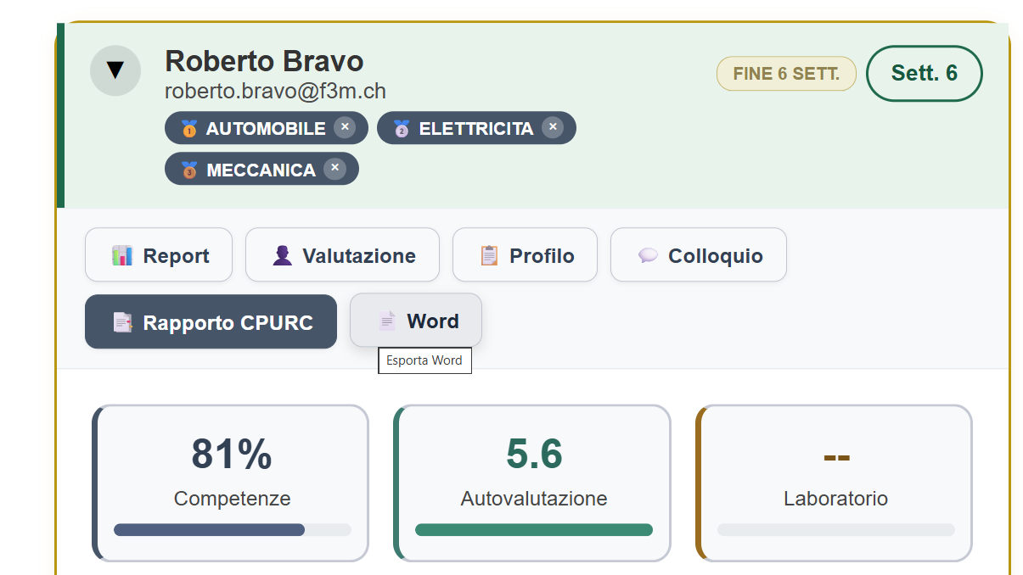

Sezione Progress e Status
• 3 barre colorate: Competenze (81%), Autoval (5.6), Lab (--)
• Rosso se sotto soglia 50%
• Badge stato: done (✓ verde), pending (⏱ giallo), missing (✗ rosso)
• Timeline 6 settimane con indicatori visivi

Slide 6
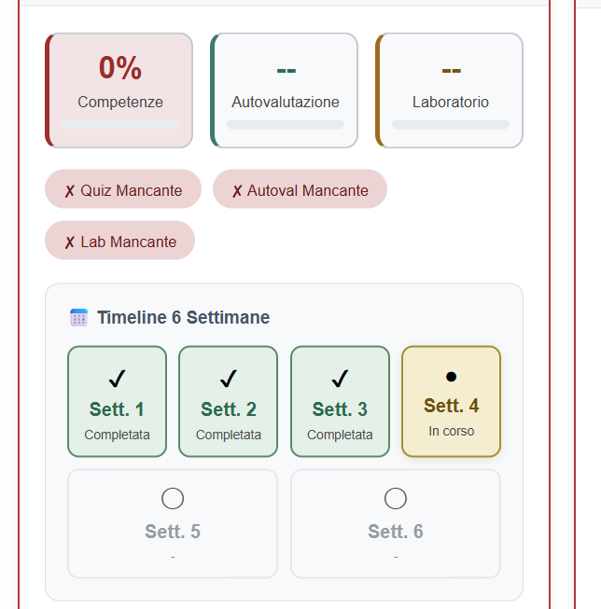
Sezione Progress e Status
• Rosso se sotto soglia 50%
• Badge stato: done (✓ verde), pending (⏱ giallo), missing (✗ rosso)
• Timeline 6 settimane con indicatori visivi

Slide 7
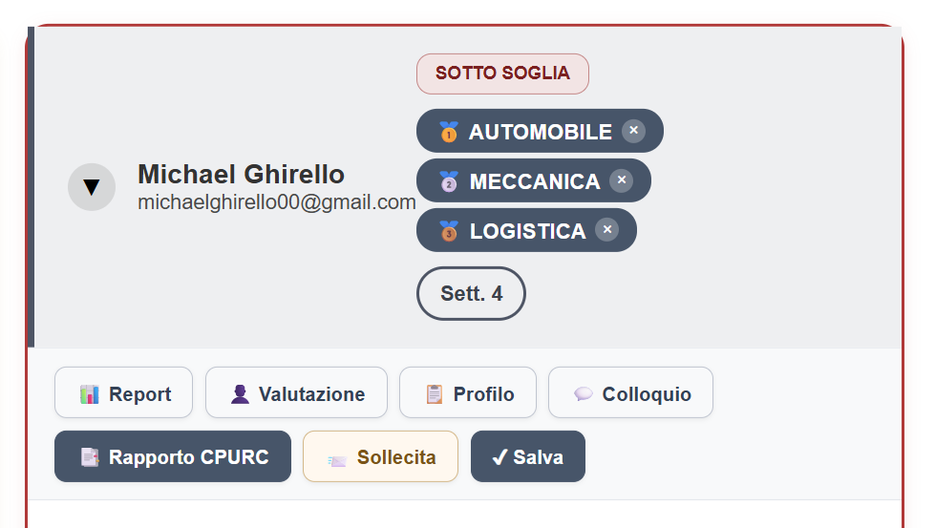
Le 7 Quick Actions
• 📊 Report → apre report studente dettagliato • ✅ Valutazione → apre valutazione formatore
• 👤 Profilo → profilo utente Moodle • 💬 Colloquio → bilancio competenze
• 📄 Word → export documento (solo fine 6 sett.) • 📨 Sollecita → invia reminder autovalutazione
• 💾 Salva → salva scelte settimanali

Slide 8
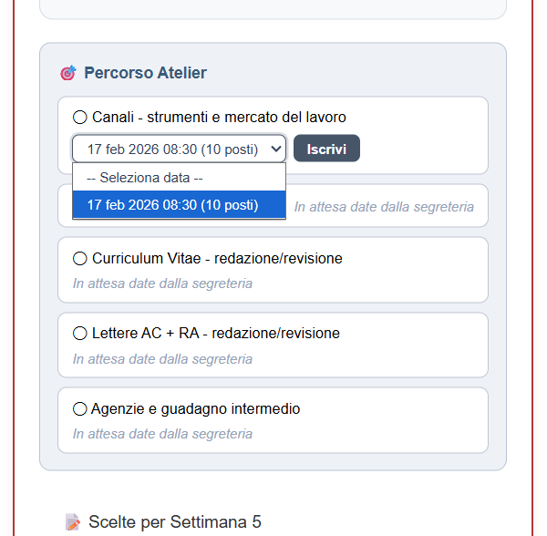
Timeline e Attività
Timeline 6 settimane con icone stato + tabella attività settimanali

Slide 9
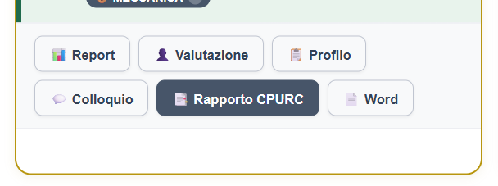
Quick Actions e Scelte
Barra pulsanti azione + dropdown scelte settimanali

Slide 10
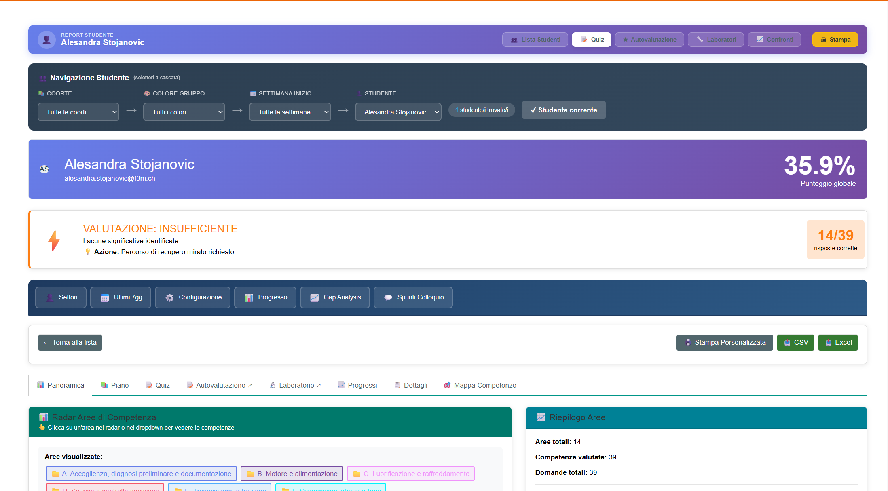

Slide 11
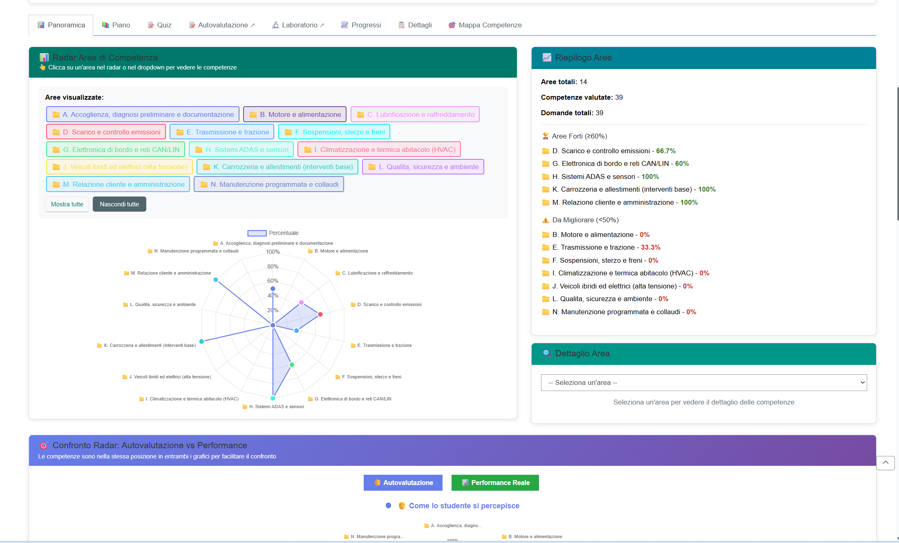

Slide 12
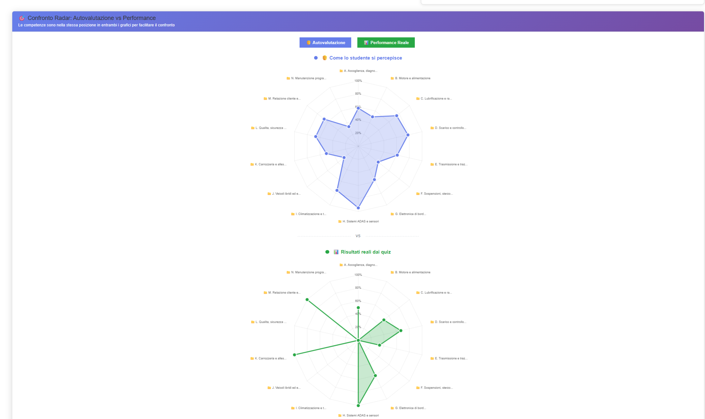

Slide 13
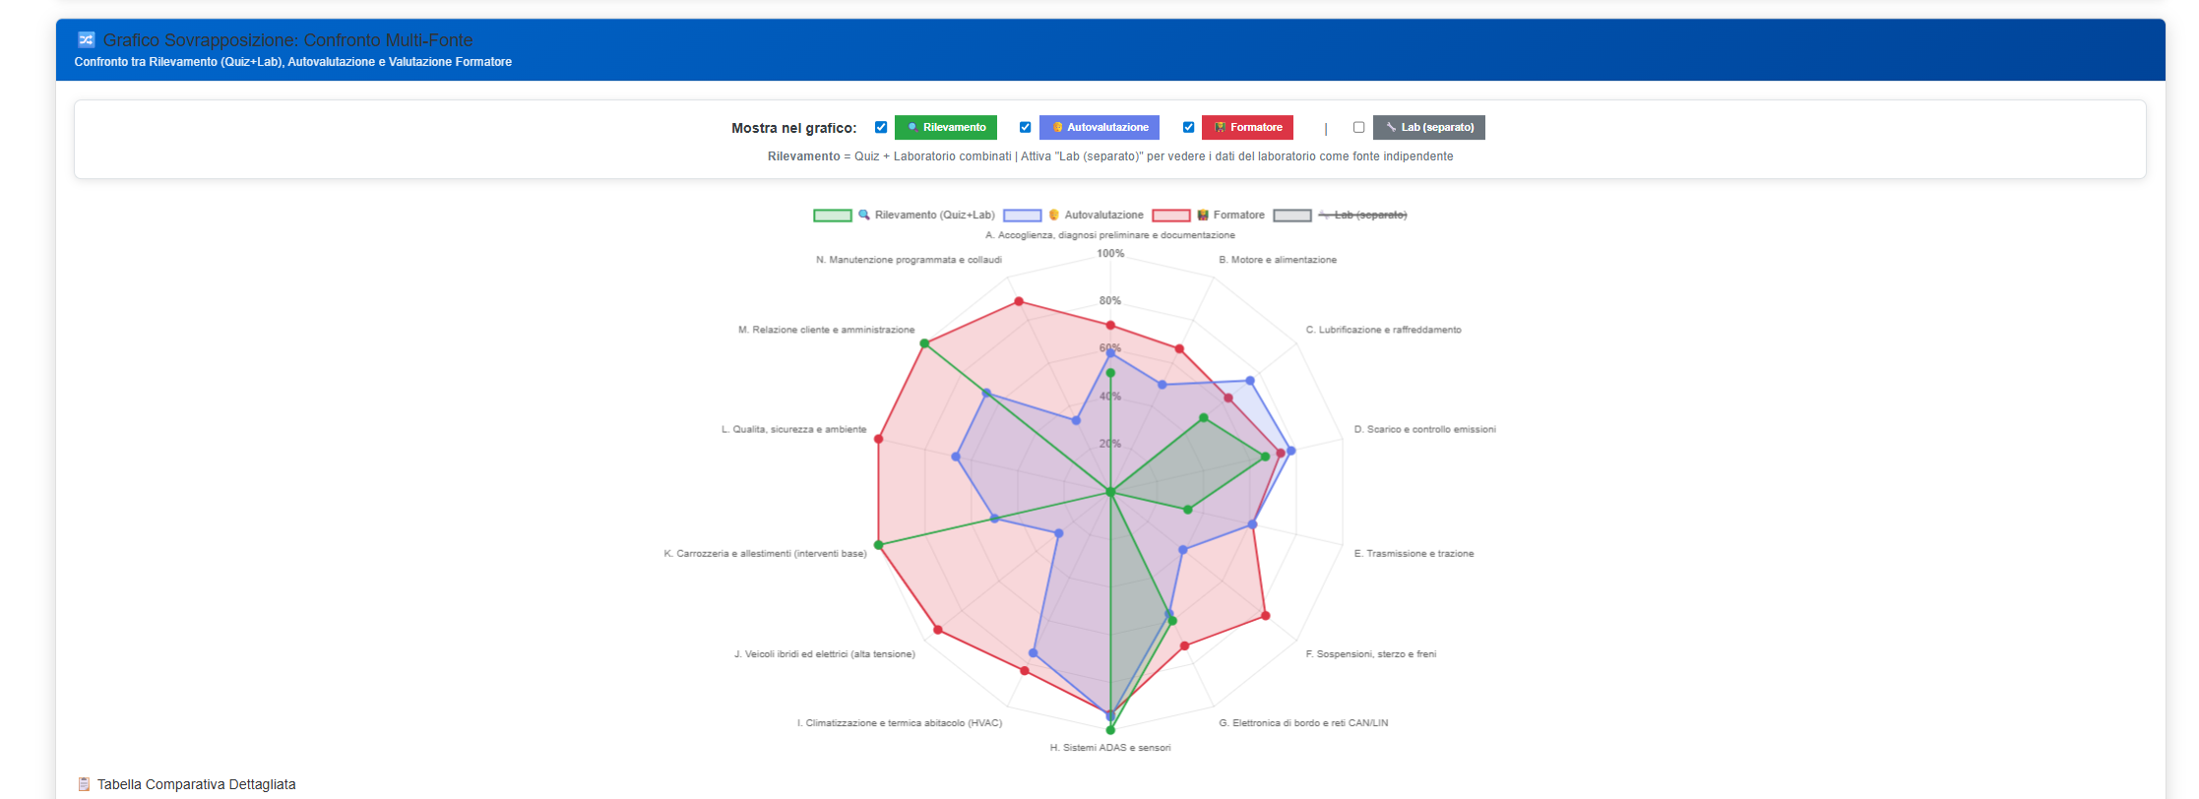
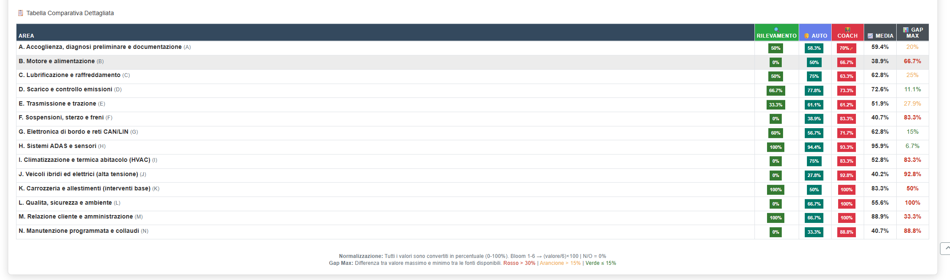

Slide 14
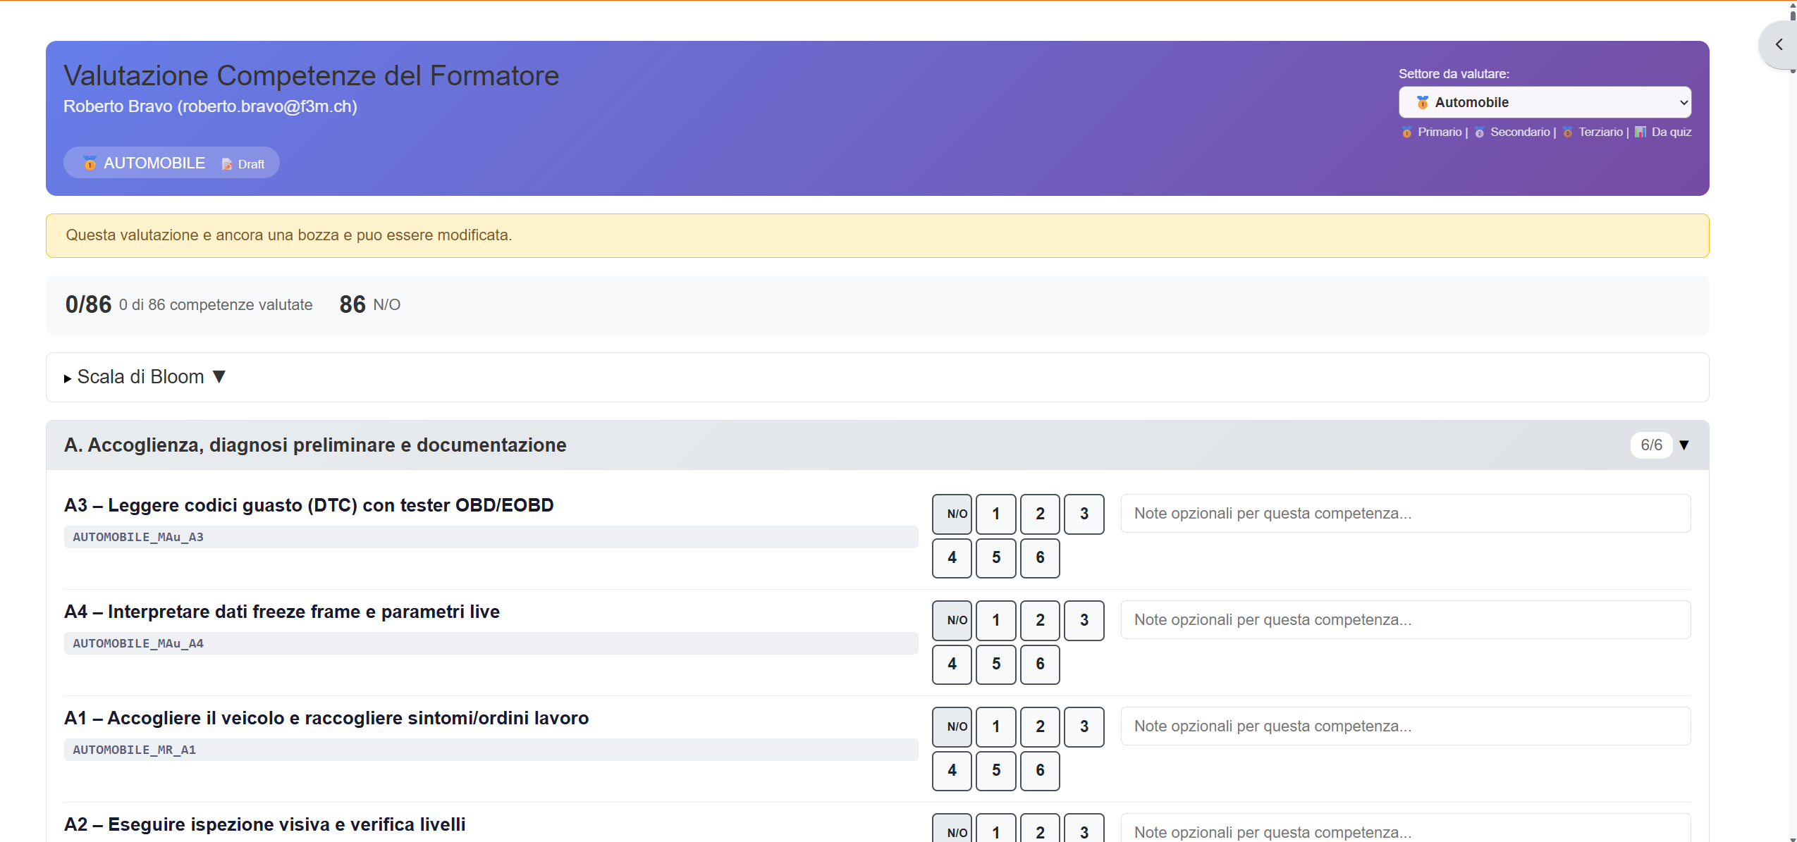
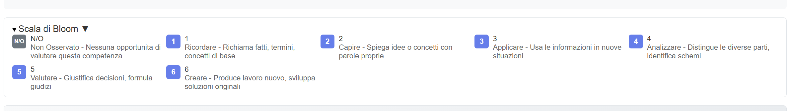

Slide 15
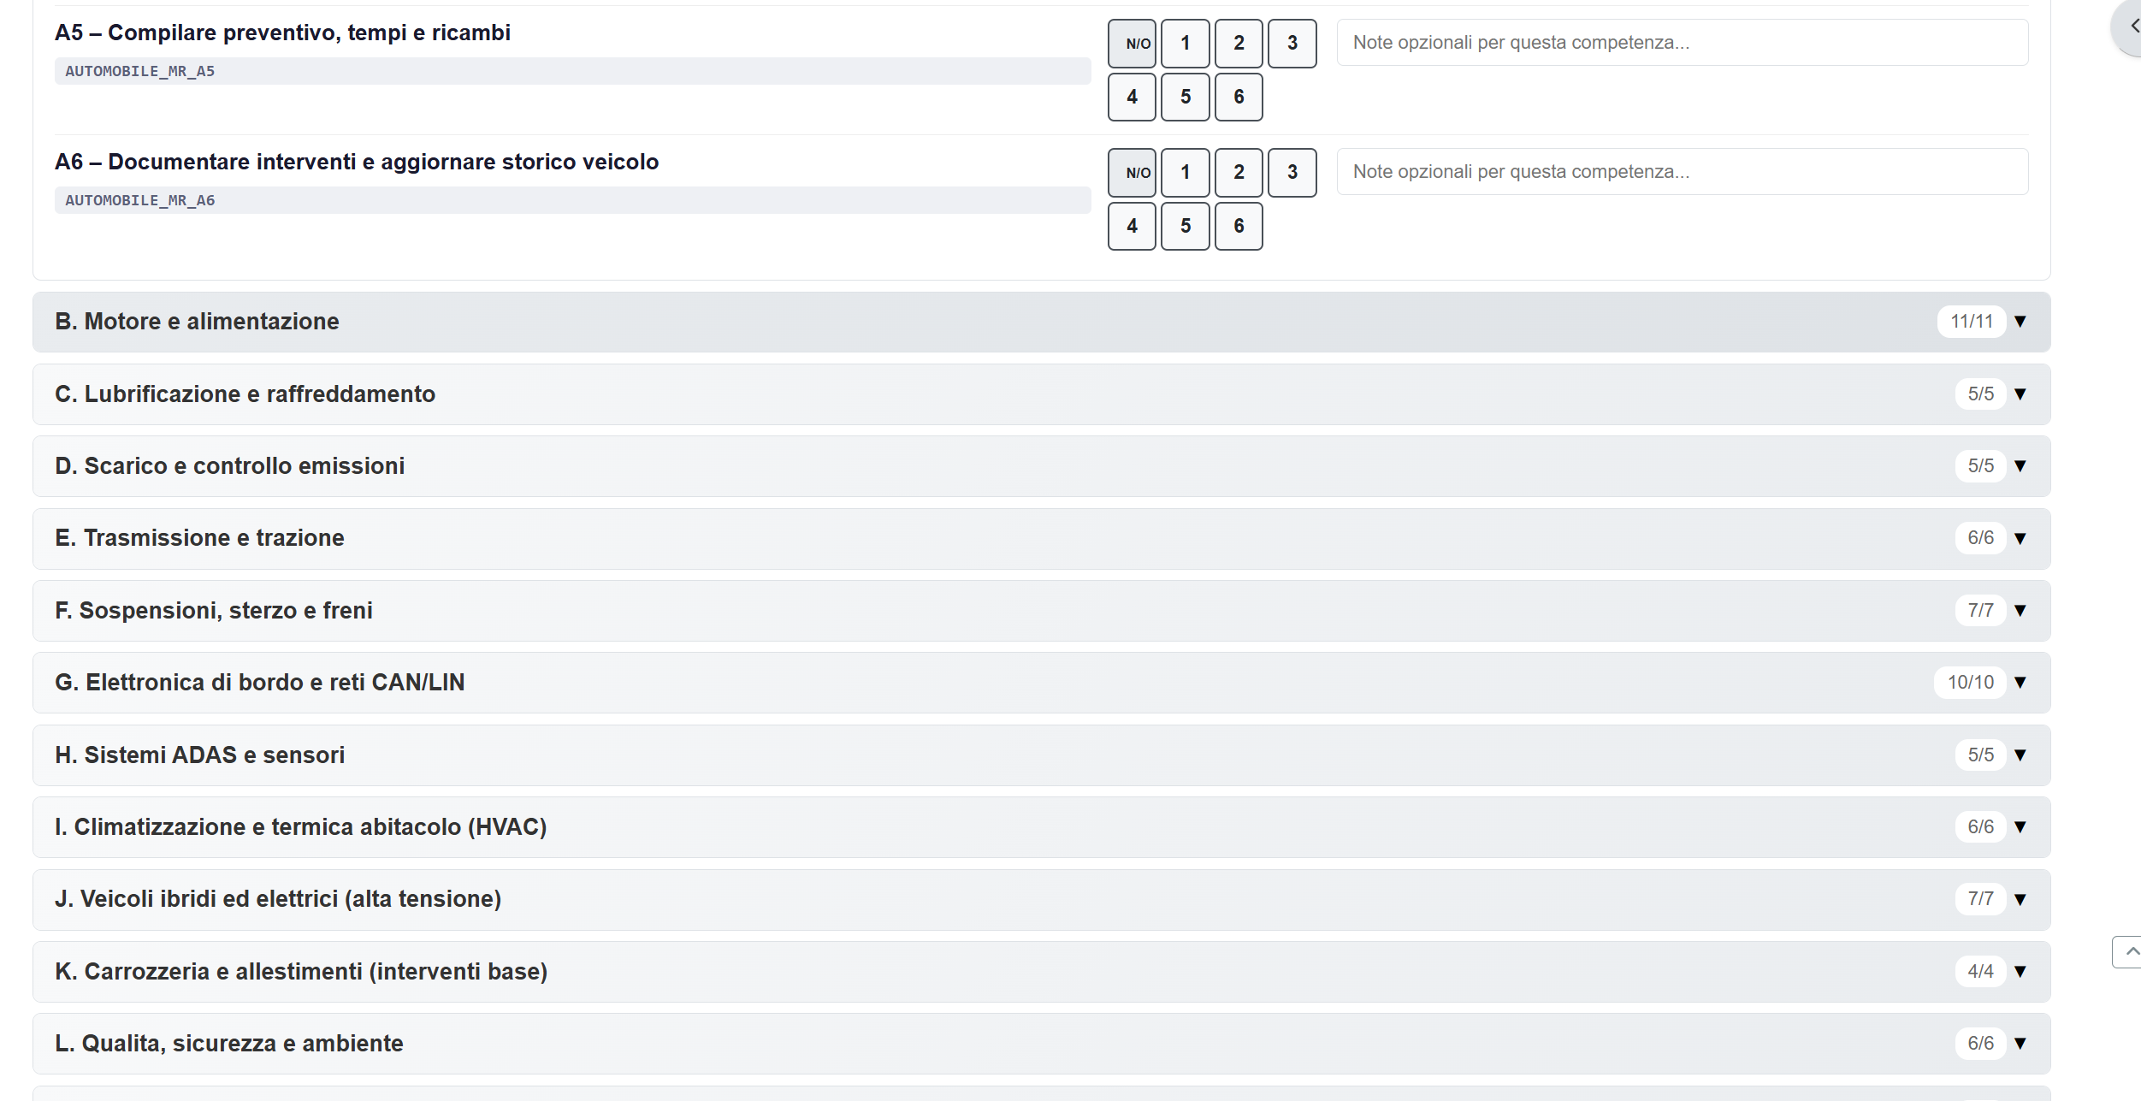

Slide 16
Fine Modulo 3
Prossimo: Report Studente - Tab e Radar

